Slide 1
VERIFICACIÓN DE EPP
01 de SEPTIEMBRE al 30 de SEPTIEMBRE de 2021

Slide 2
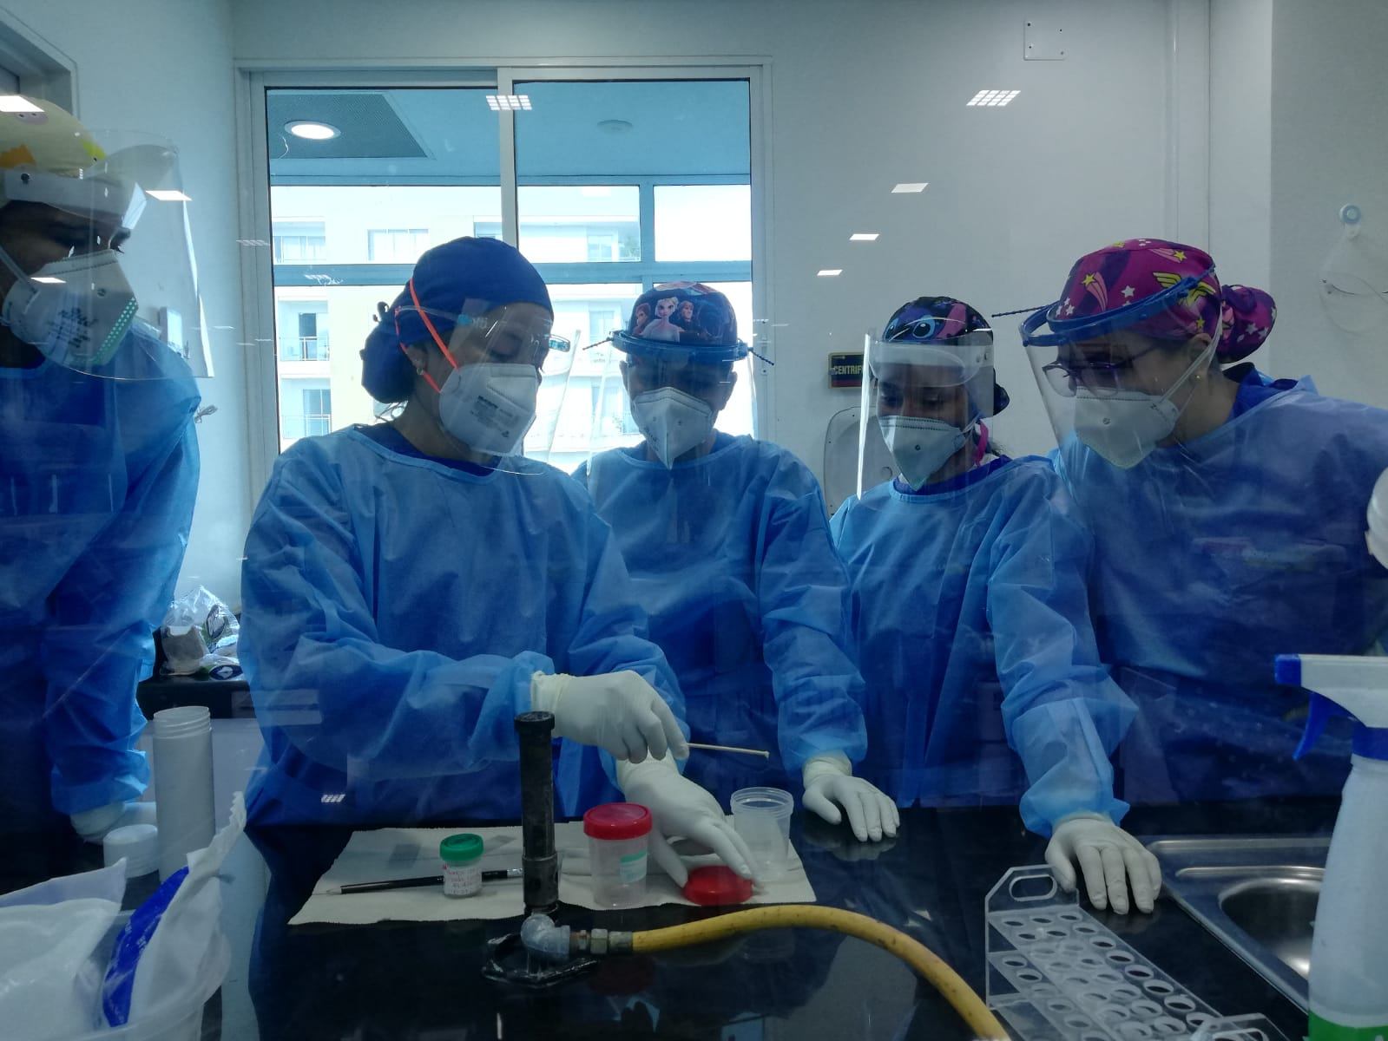
Durante el mes de Septiembre se realizaron rondas de verificación de uso de EPP por los diferentes servicios de la IPS.
A continuación se anexan las evidencias fotográficas tomadas, según el momento y la actividad que ejecutaban.

Slide 3
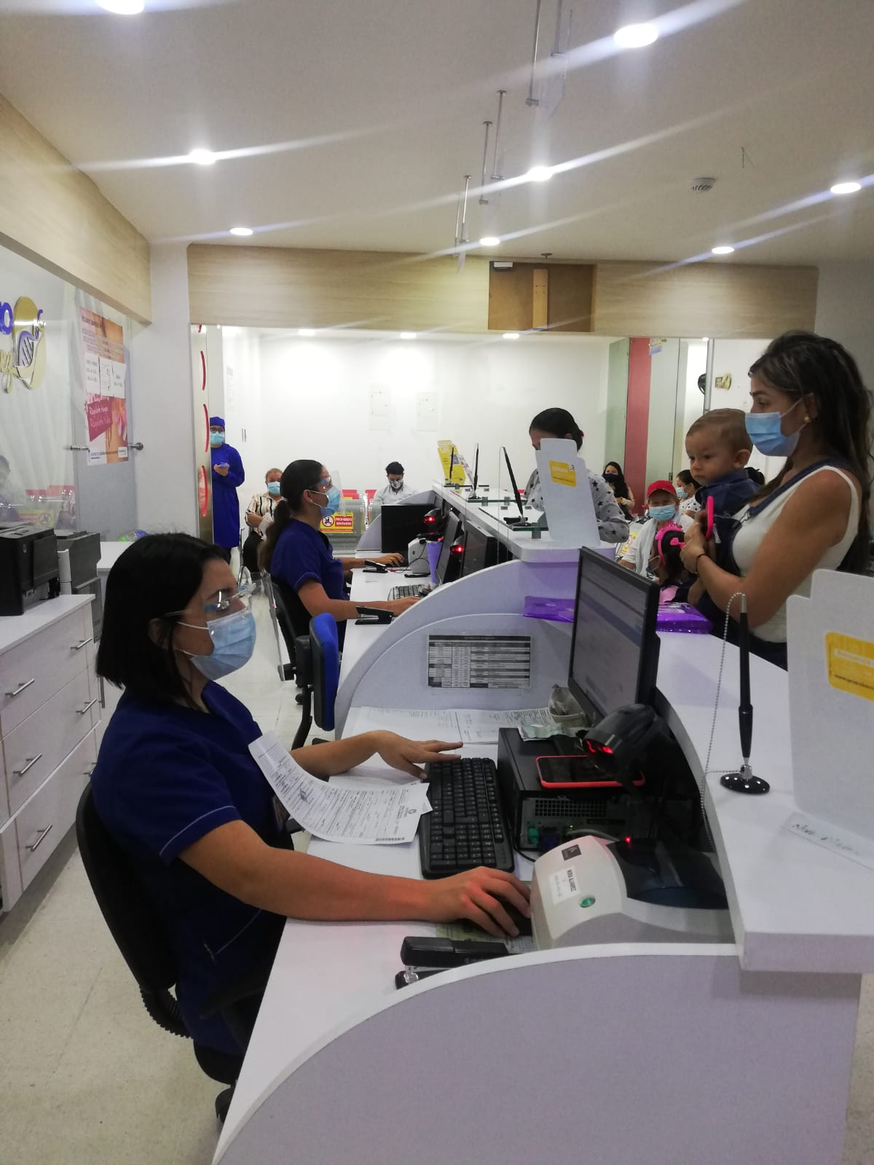
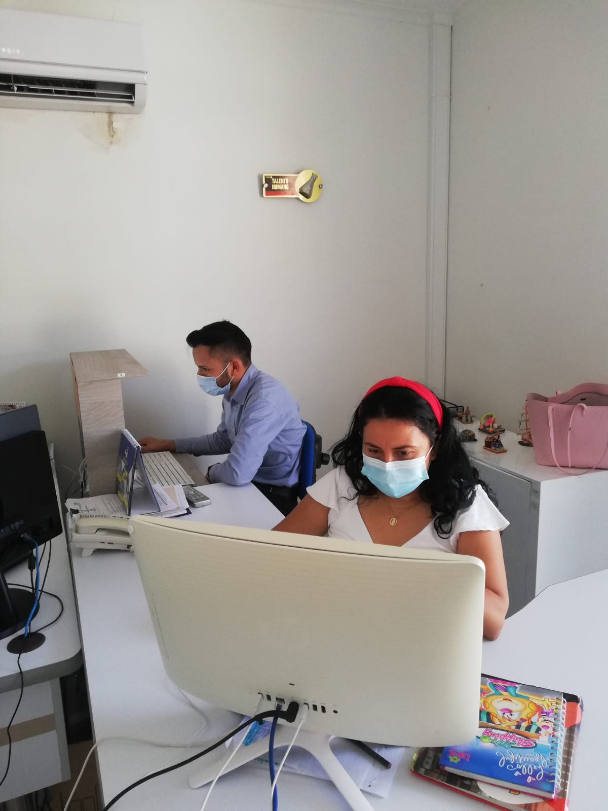
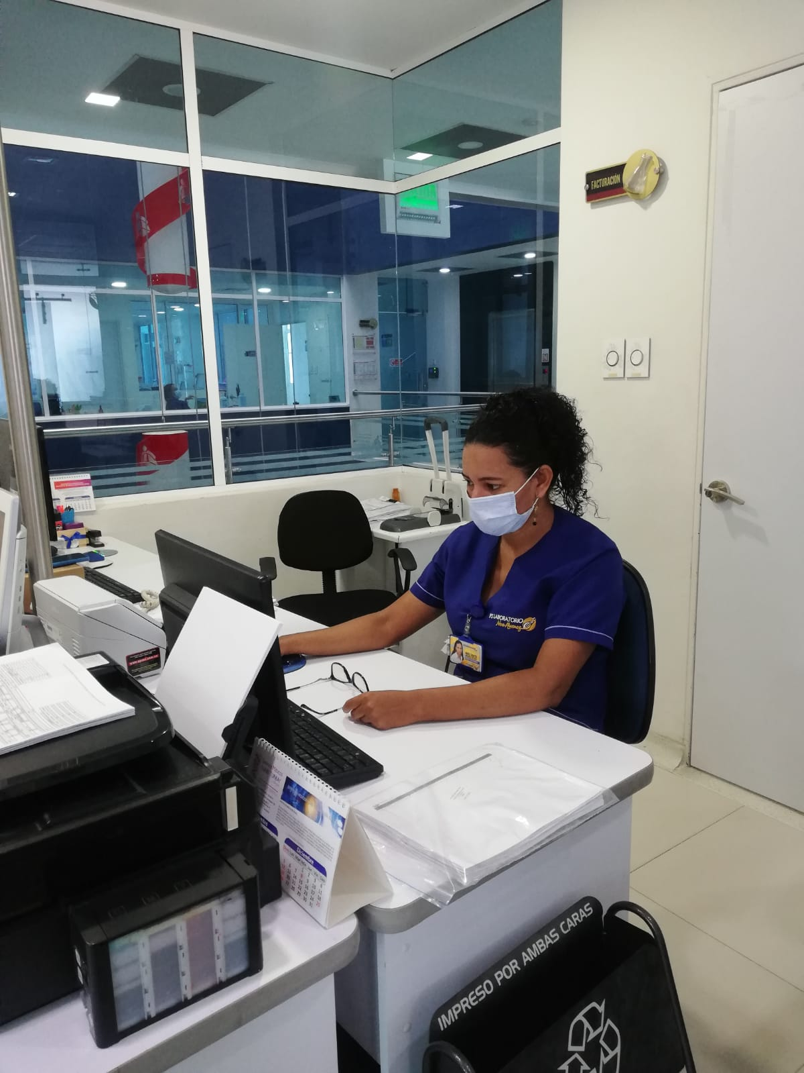
Posteriormente se dirigen a cada una de las áreas correspondientes
Atención al usuario
Área administrativa

Slide 4
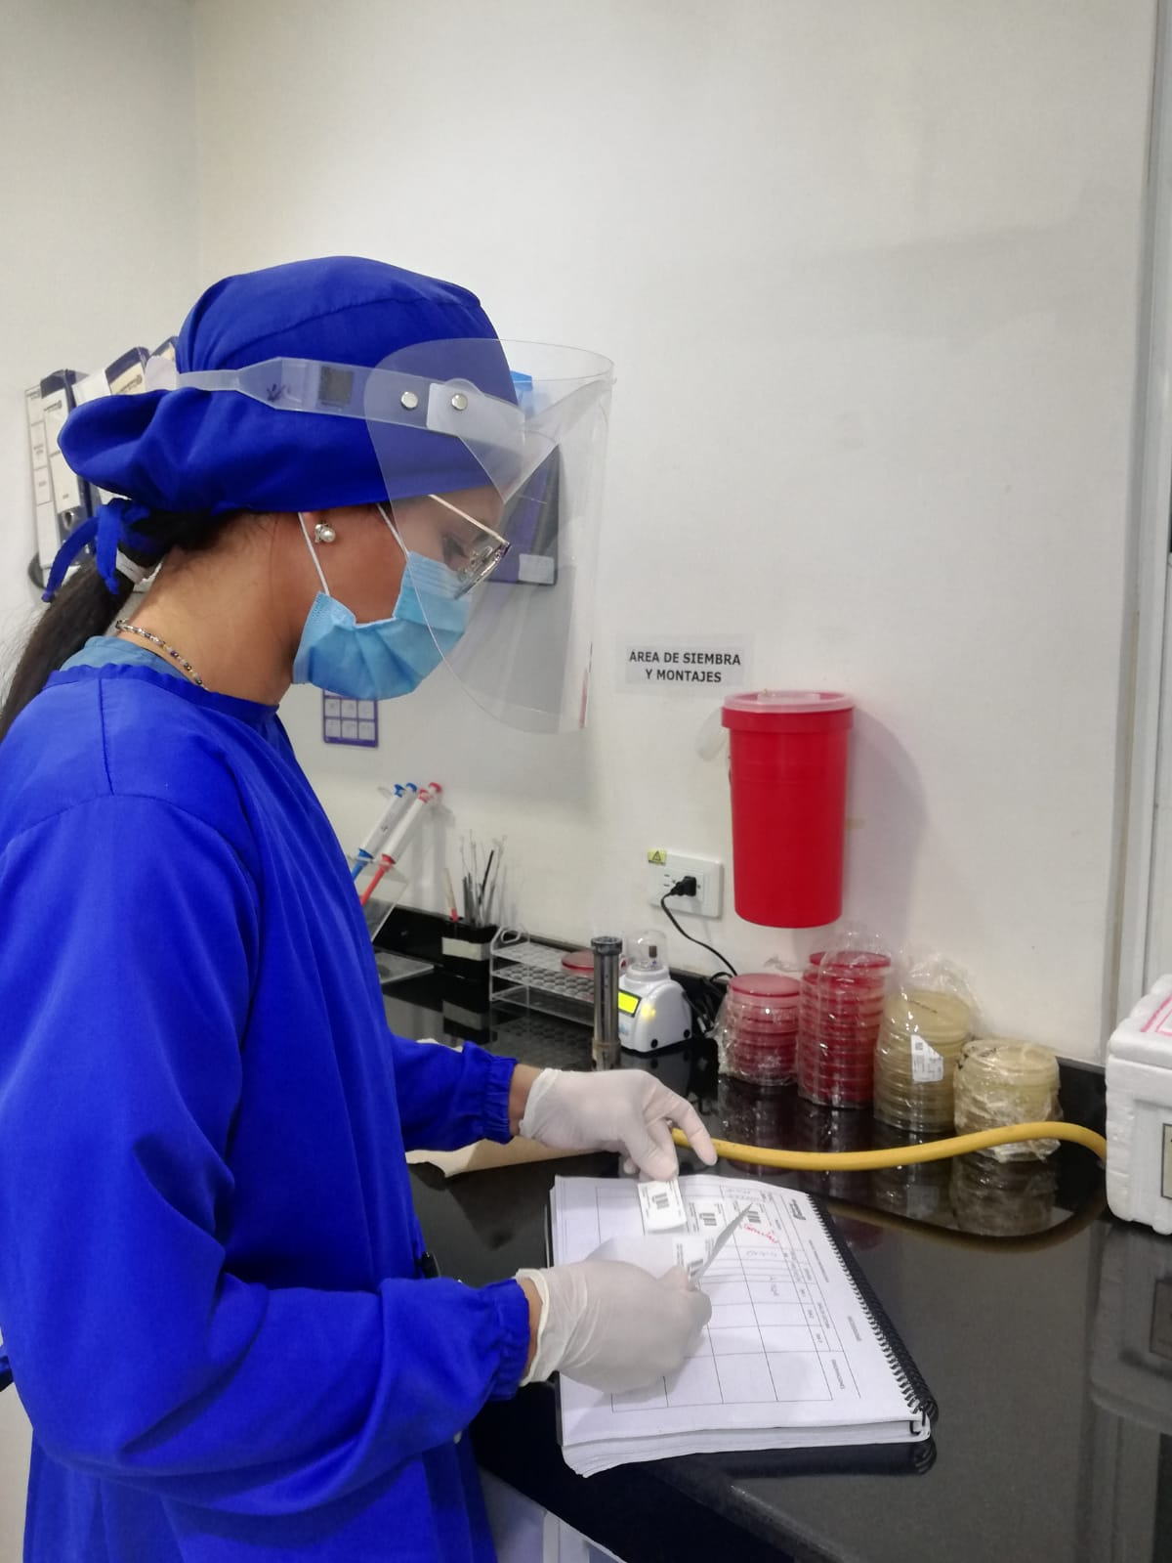
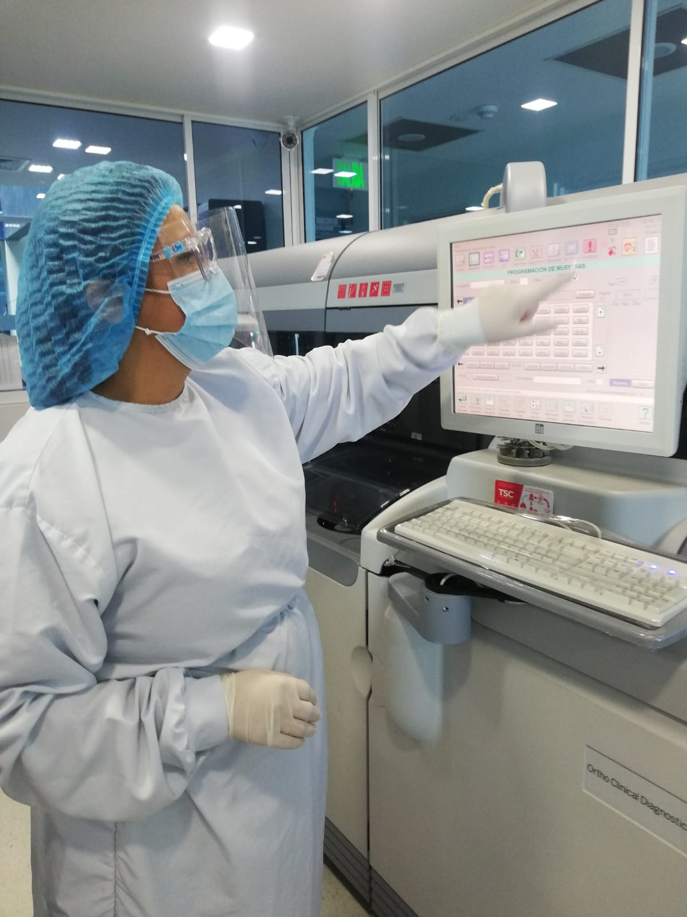
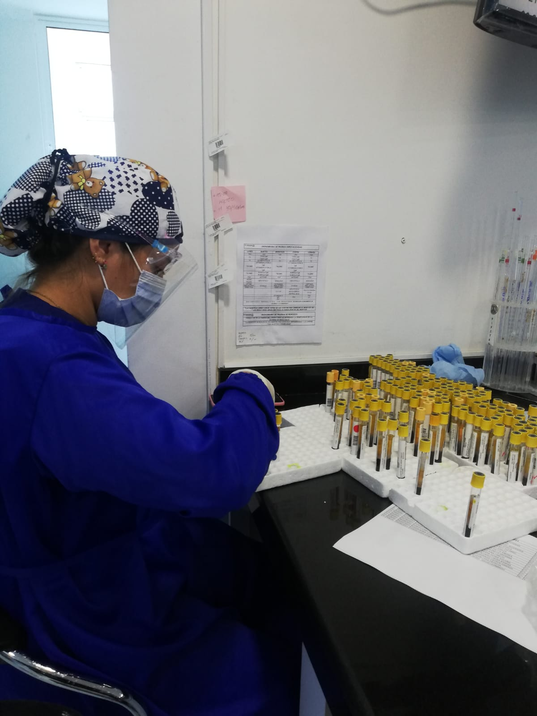
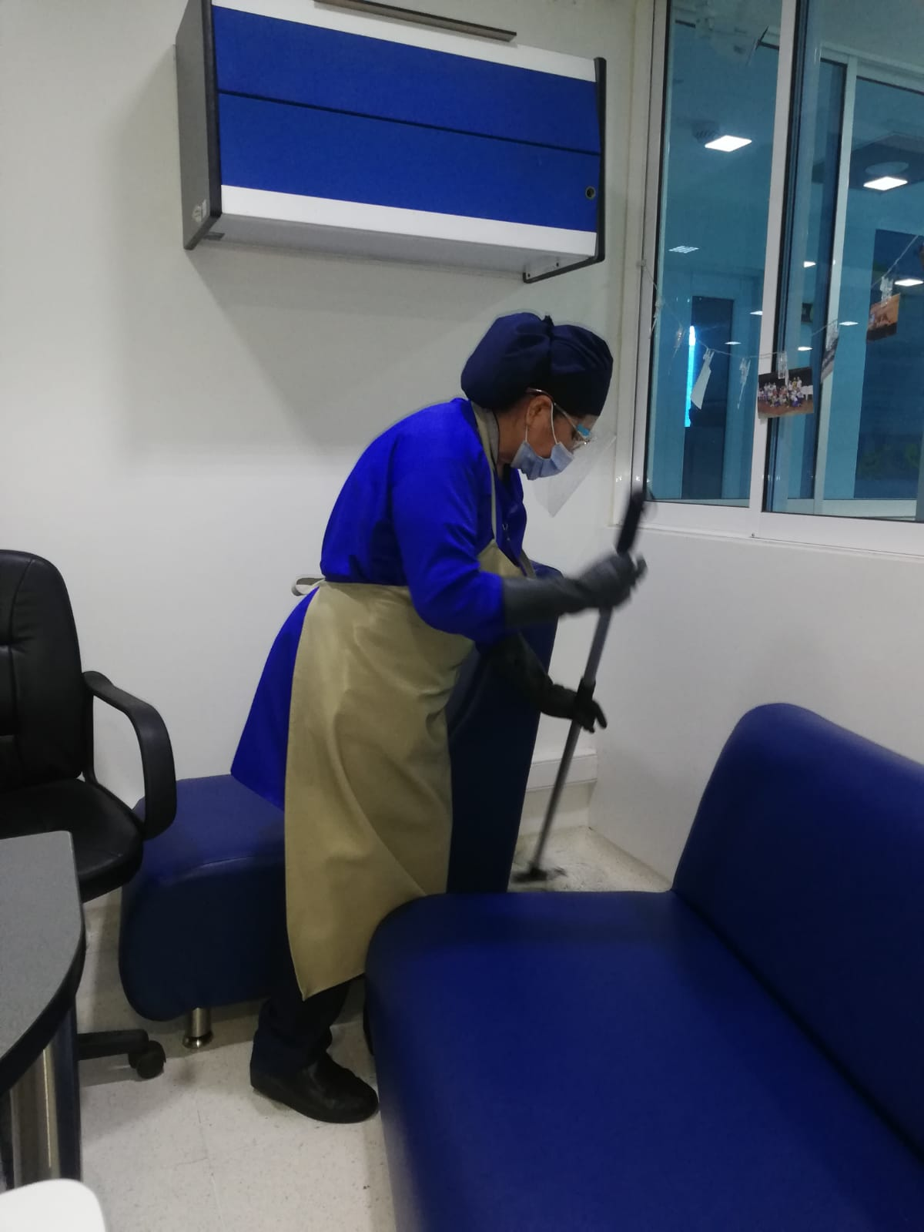
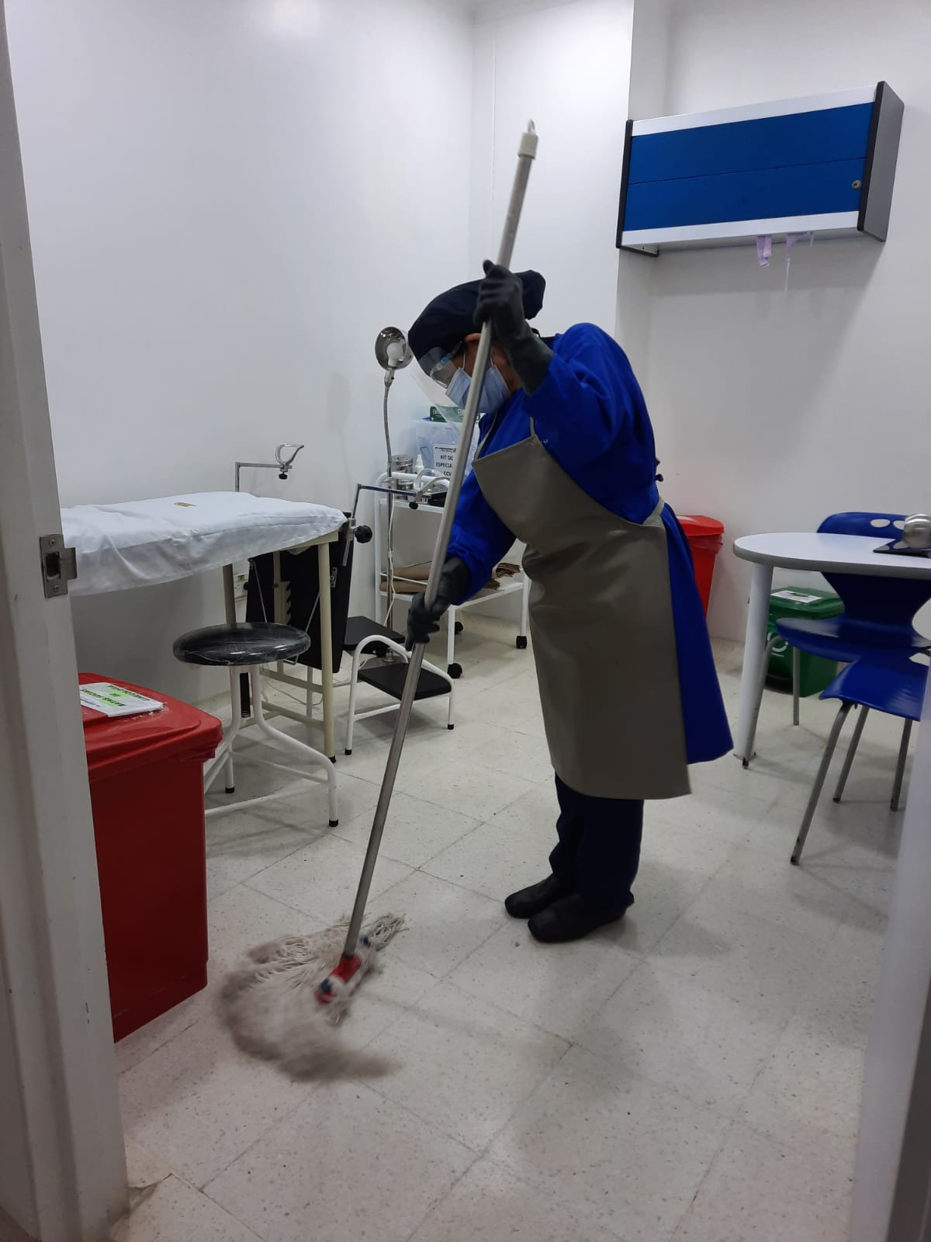
Área operativa
Servicios Generales

Slide 5
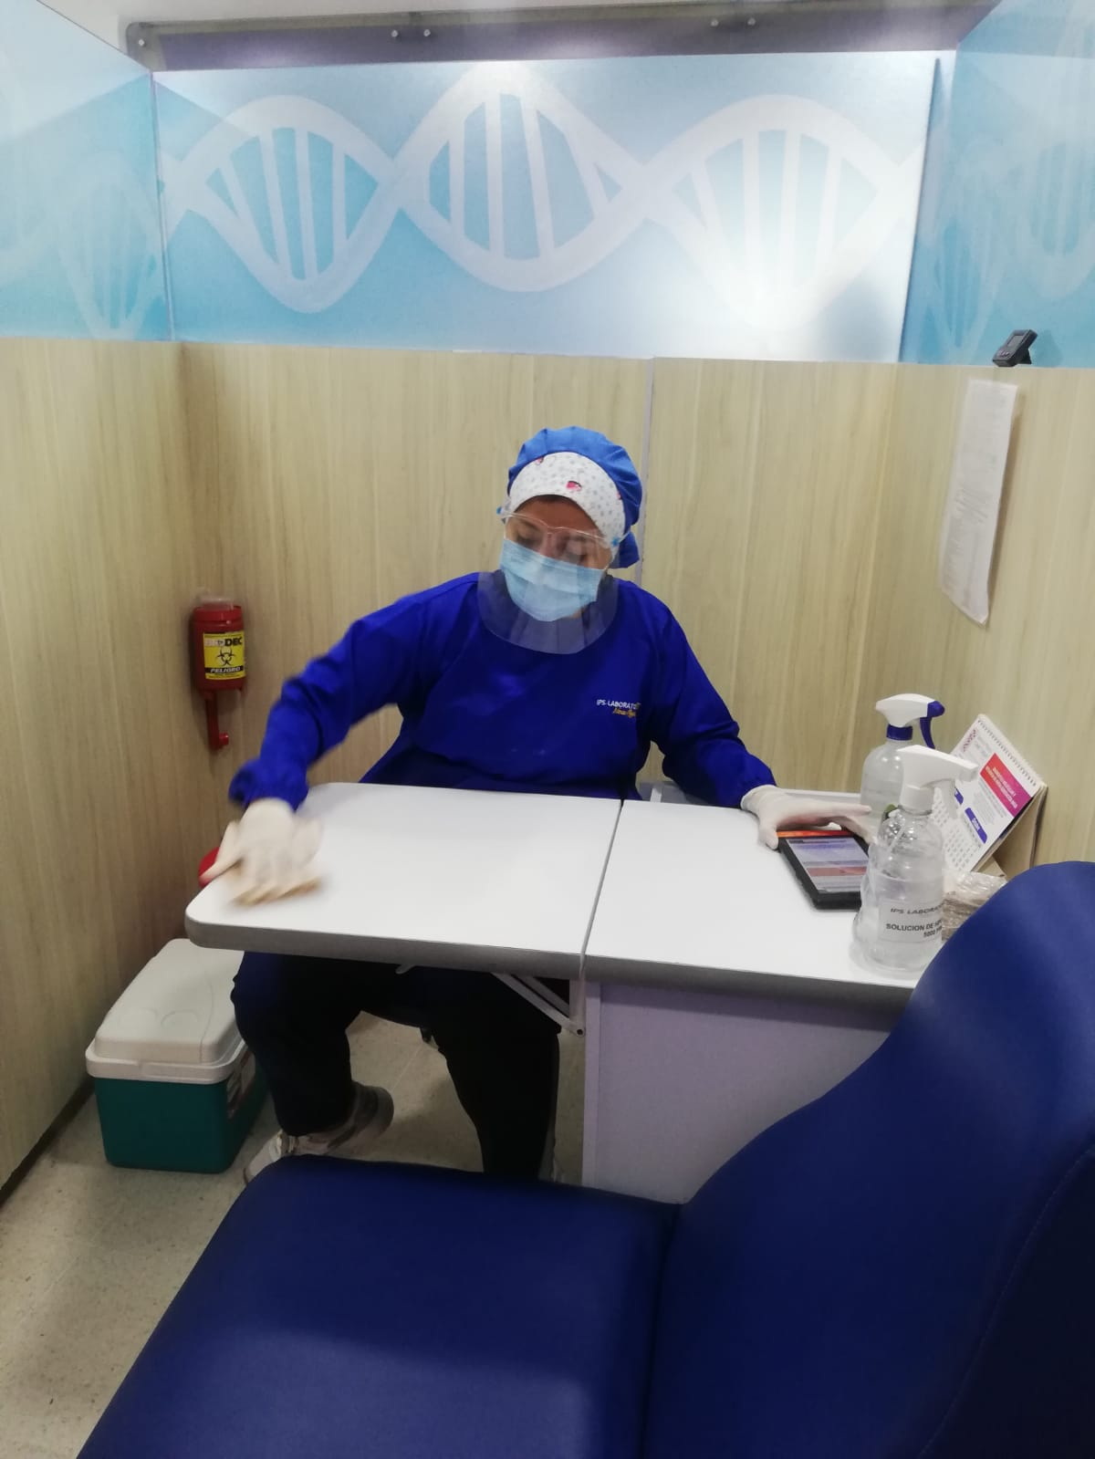
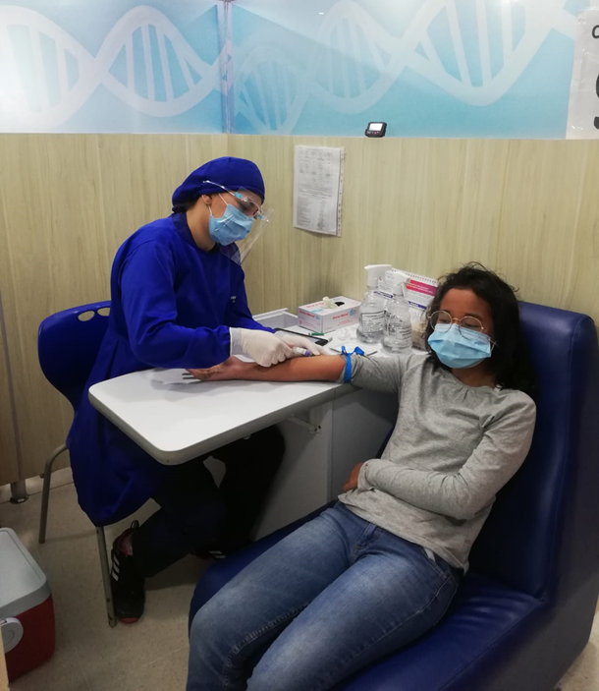
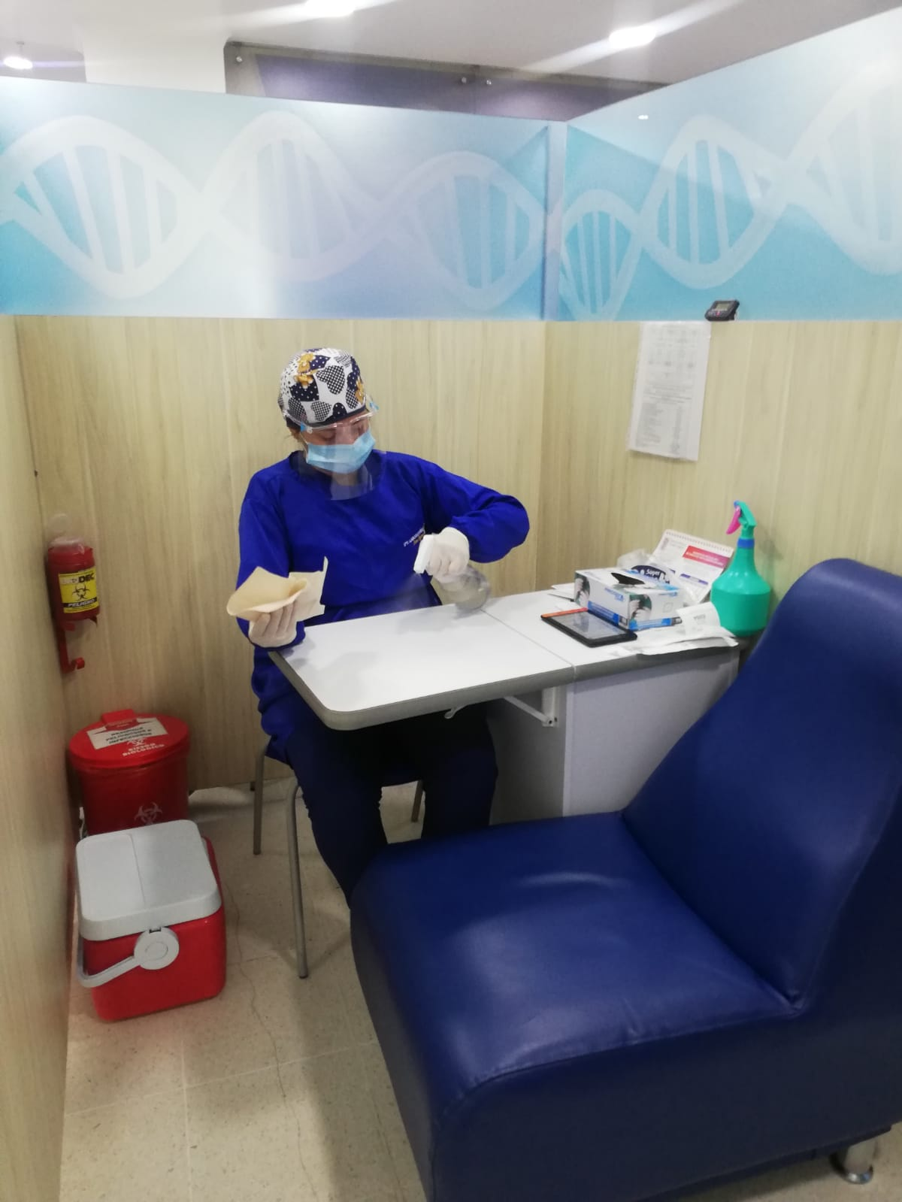
Área de tomas de muestras

Slide 6
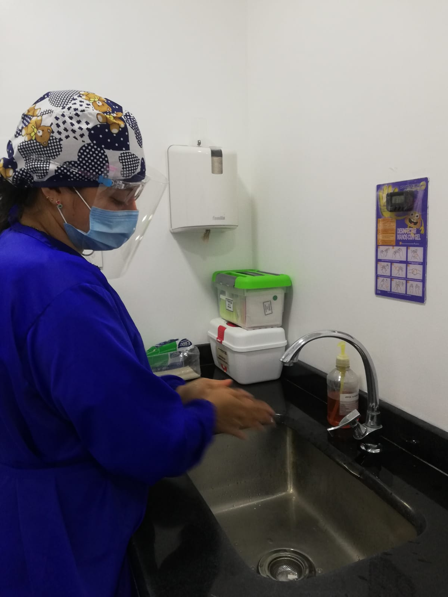
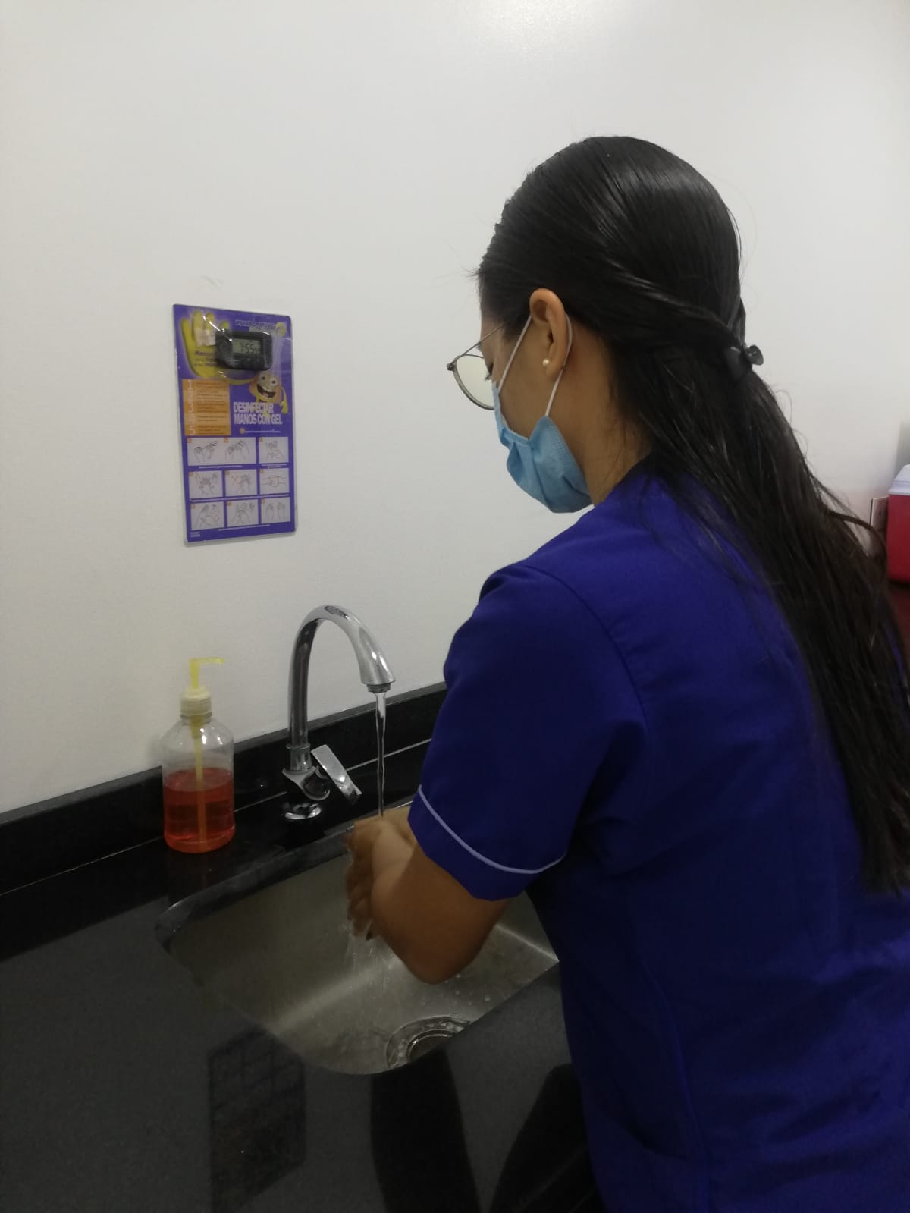
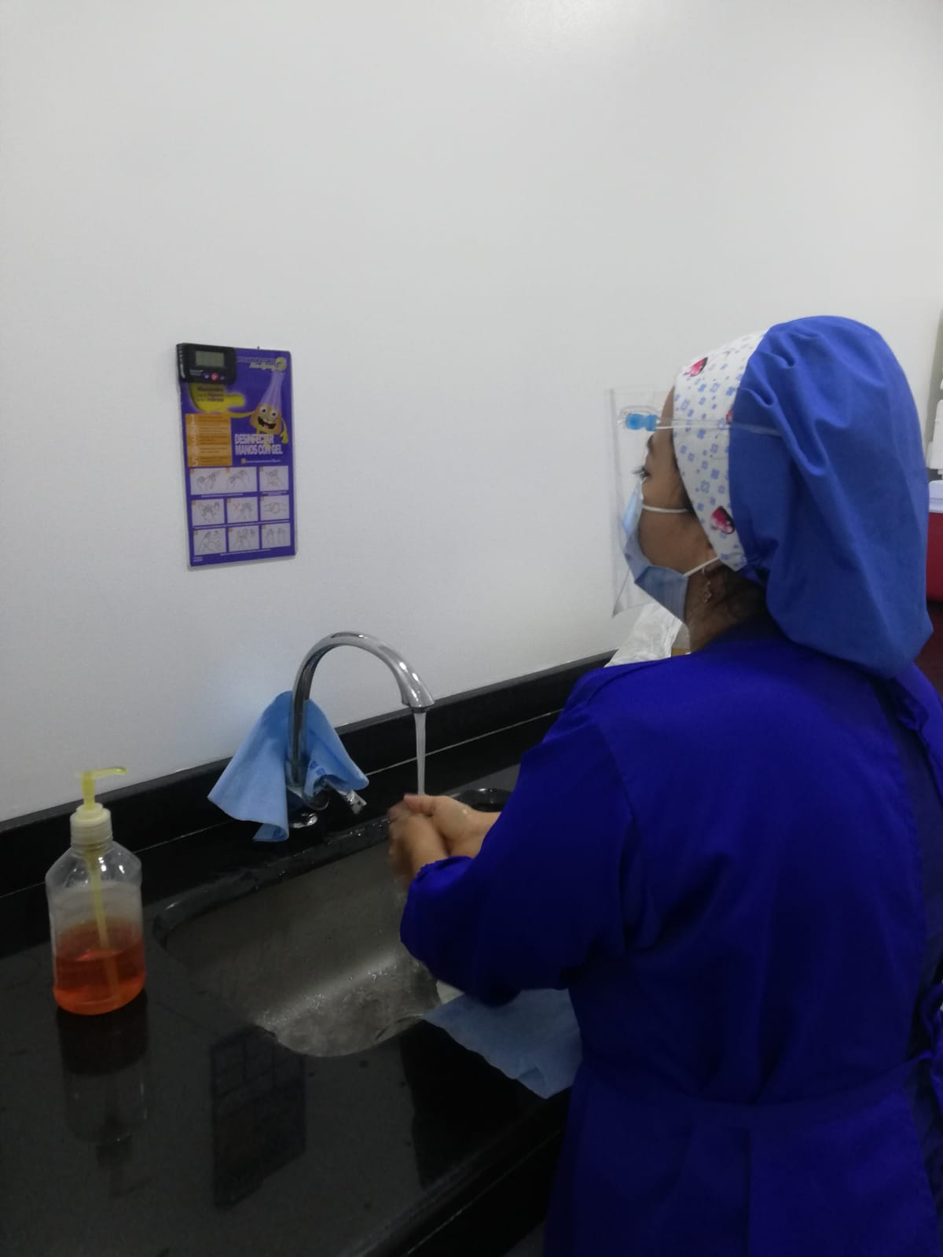
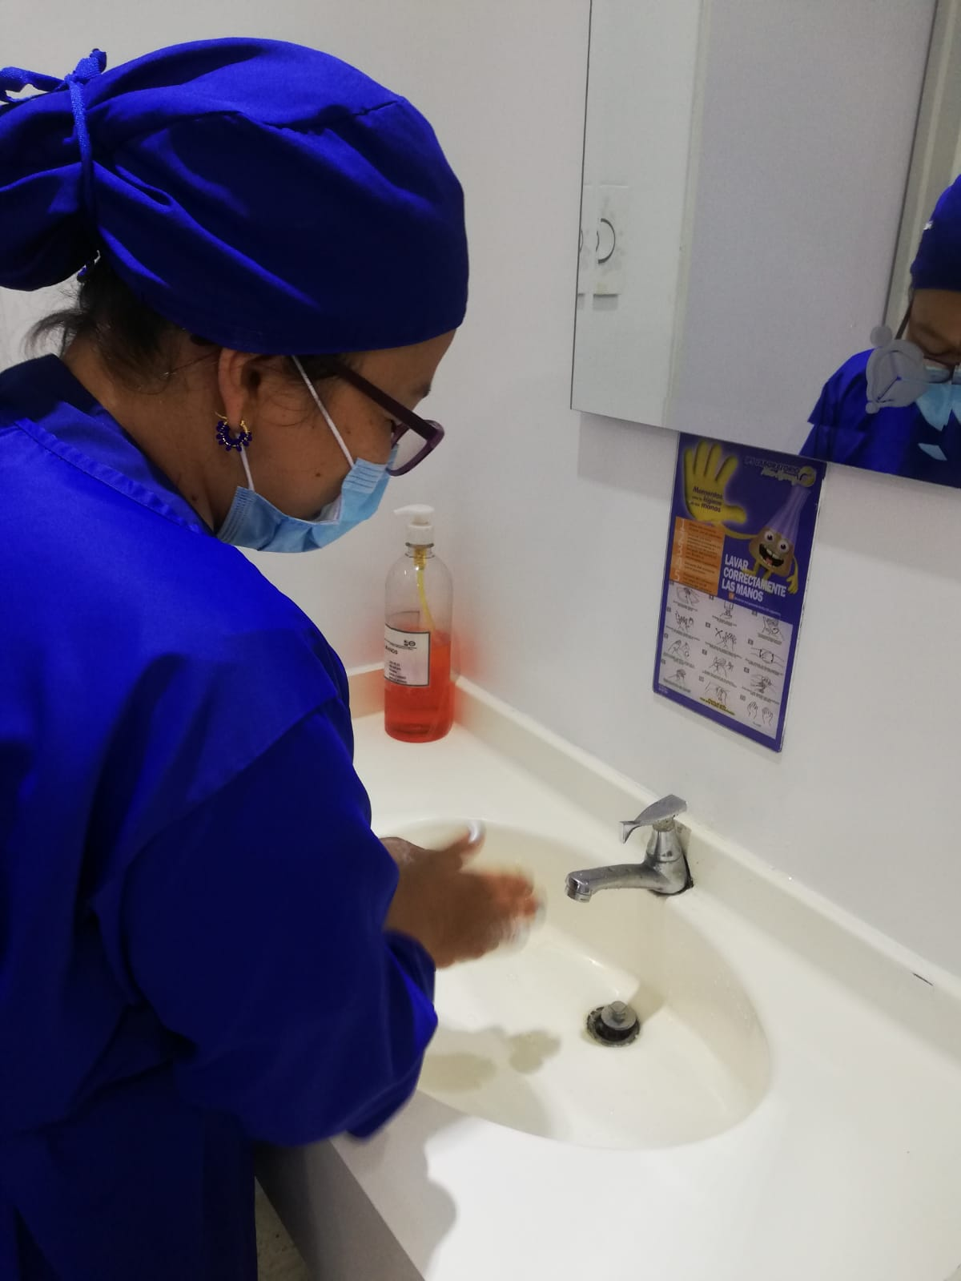
Lavado de manos

